Slide 1




Опыт разработки и внедрения программы дуального обучения на Факультете информационных технологий

Slide 2





Введение
Дуальное образование представляет собой уникальную систему подготовки специалистов, которая гармонично сочетает теоретическое обучение в образовательных учреждениях с практическим освоением профессии на производстве.
Этот подход нацелен на формирование у студентов профессиональных навыков, востребованных на современном рынке труда, и максимально тесно связывает учебный процесс с реальными потребностями работодателей.
В Казахстане дуальное образование официально закреплено в Трудовом кодексе и получает активное развитие благодаря усилиям государства, вузов и предприятий.
Актуальность дуального обучения
Решение проблемы дефицита квалифицированных специалистов.
Снижение молодежной безработицы.
Ускорение индустриально-инновационного развития Казахстана.

Slide 3
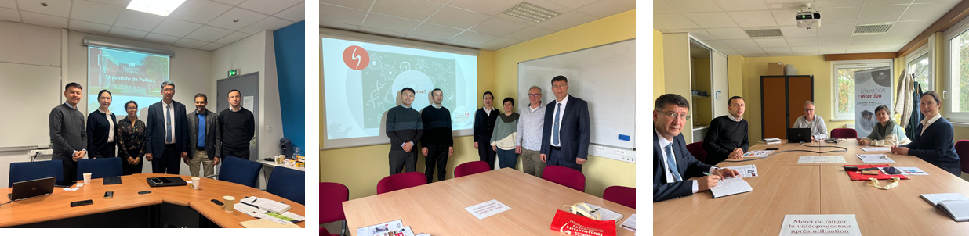
Дуальное обучение в европейских вузах
В Европе дуальное обучение приобрело широкую популярность, особенно в Германии, Швейцарии, Австрии, Нидерландах и Франции.
  Швейцария
Швейцария имеет очень успешную систему дуального образования. Она сочетает обучение в профессиональных училищах и на предприятиях. В стране существует система, при которой 60% времени студенты проводят на предприятии, а 40% — в учебных заведениях.
Процент вовлеченности предприятий: Более 70% предприятий Швейцарии участвуют в системе дуального образования, что позволяет студентам получать ценнейший опыт на реальных рабочих местах.
Высокий уровень трудоустройства: Студенты, прошедшие дуальное обучение, имеют очень высокие шансы на трудоустройство сразу после окончания учебы.
  Франция
Во Франции дуальное образование развивается в рамках "apprentissage". Это сочетание теории и практики, когда студенты проводят значительное количество времени на стажировках в компаниях.
Гибкость и доступность: Программы дуального обучения охватывают различные уровни образования, от профессиональных колледжей до университетов.
Сотрудничество с крупными компаниями: Французские университеты и школы часто сотрудничают с крупными корпорациями, предоставляя студентам возможность работать в таких компаниях, как L'Oréal, Airbus, Renault и других.

Slide 4




ДУАЛЬНОЕ ОБУЧЕНИЕ В ГЕРМАНИИ
Германия является пионером в области дуального обучения. В немецкой системе образования широко используется модель "duale Ausbildung", которая заключается в том, что студенты проводят часть своего времени в учебных заведениях, а другую - на предприятиях. Программы дуального образования часто включают:
- Совместное сотрудничество вузов и компаний: Университеты и предприятия создают партнерства, чтобы обеспечить студентам практические навыки и знания, соответствующие потребностям рынка труда.
- Длительность программы: Обычно программа длится от 3 до 4 лет, и обучение делится на теоретические и практические блоки.
- Оплата практики: Студенты получают оплату за свою работу на предприятиях, что делает дуальное обучение привлекательным для молодежи.

Slide 5

Преимущества дуального обучения
Для студентов:
• Получение практических навыков.
• Трудовой стаж и гарантированное трудоустройство.
Студенты получают реальный опыт работы, что помогает им быстрее адаптироваться к трудовой жизни.
Студенты, прошедшие дуальное обучение, имеют конкурентное преимущество при поиске работы, так как они уже обладают нужными навыками.
Многие программы оплачиваются, что делает их финансово доступными для студентов.
Студенты могут применять теоретические знания на практике, что улучшает их понимание предмета.
Для работодателей и университетов
Подготовка специалистов под конкретные запросы.
Университеты могут разрабатывать более актуальные учебные программы, основанные на реальных потребностях бизнеса.
Компании, сотрудничающие с университетами, могут привлекать студентов на постоянные позиции после завершения учебы.

Slide 6

Основные особенности дуального обучения в РК
  40% времени уделяется теоретическому обучению, которое проходит в вузах или колледжах.
  60% времени отводится практике, которая осуществляется на базе предприятий, связанных с будущей профессиональной деятельностью студента.
Эта модель базируется на принципах тесного сотрудничества между образовательными учреждениями и работодателями, где обучающиеся получают возможность не только освоить теорию, но и закрепить её в условиях реального производства.

Slide 7

Реализация дуального обучения в РК
С 2012 года дуальное обучение стало частью законодательства Казахстана, что позволило вузам и предприятиям внедрять образовательные программы, сочетающие теорию и практику.
Ключевые этапы:
  2012 год: Внесение понятия дуального обучения в Трудовой кодекс.
  С 2014 года: Сотрудничество с НПП "Атамекен" для разработки профессиональных стандартов и улучшения связи между образованием и бизнесом.
  С 2017 года: Введение бесплатного обучения по техническим специальностям, что повысило доступность дуального образования.
Сегодня дуальная система охватывает более 600 учебных заведений и активно поддерживается государством, включая субсидирование расходов работодателей.

Slide 8

Реализация дорожной карты дуального обучения в РК
Законодательная база:
Реализация дуального обучения в Казахстане осуществляется в соответствии с нормативно-правовыми актами, включая:
  Закон РК «Об образовании»;
  Трудовой кодекс РК (глава 9, статьи 116-119);
  Государственный общеобязательный стандарт технического и профессионального образования;
  Приказ Министерства образования и науки РК № 50 «Об утверждении Правил организации дуального обучения».
Этапы реализации Дорожной карты:
  Сотрудничество с региональной палатой предпринимателей:
  Обращение в региональную палату для согласования потребности в специалистах.
  Выбор подходящего колледжа для реализации программы.
2.Заключение договора:
  Подписание трехстороннего договора (колледж, предприятие, студент).
  Регистрация договора в региональной палате предпринимателей.
3.Адаптация образовательных программ:
  Корректировка содержания образовательных программ до 80% с учетом требований работодателей.
  Согласование графика производственного обучения (60% времени – на базе предприятия).
4. Обучение и поддержка:
  Назначение наставника для сопровождения студентов.
  Начало производственного обучения на предприятии.

Slide 9



Особенности и преимущества дорожный карты
Особенности реализации:
  Компенсации: Возможность частичного возмещения затрат работодателю за обучение студентов.
  Стажировка и трудовой стаж: Практика студентов засчитывается в трудовой стаж.
  Наставничество: Предприятие обязано назначить квалифицированного наставника для сопровождения студентов.
Преимущества Дорожной карты:
  Обновление образовательных программ в соответствии с запросами рынка.
  Повышение практико-ориентированности обучения.
  Формирование профессиональных компетенций у студентов на реальном производстве.

Slide 10

Проблемы и вызовы
  Недостаточная вовлеченность предприятий: Низкий интерес работодателей к приему студентов из-за недостаточного уровня подготовки.
  Несоответствие программ требованиям рынка: Учебные планы не всегда отражают реальные потребности бизнеса.
  Финансовая нагрузка: Высокие затраты на обучение и сопровождение дуальной программы снижают заинтересованность работодателей.

Slide 11

  Разработка мотивационной системы для предприятий (налоговые льготы, компенсации).
  Создание национальной платформы для практик и стажировок.
  Подготовка преподавателей в соответствии с требованиями рынка.
Рекомендации

Slide 12

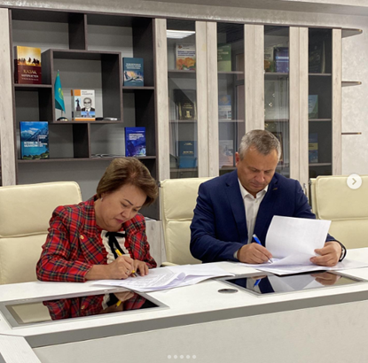
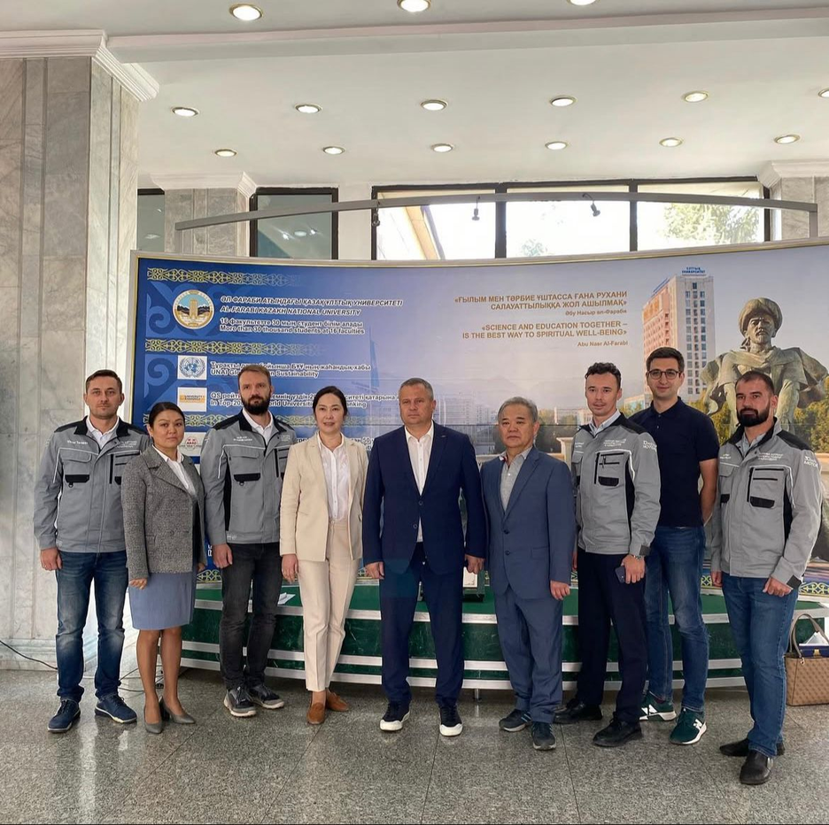
Реализация дуального обучения на ФИТ КазНУ
  заключение меморандума с компанией.
  Заключение договоров о прохождении производственной практики.
  Подписание договоров о дуальном обучении.

Slide 13
  Утверждение положения о дуальном обучении
Разработка и утверждение внутреннего нормативного документа, регламентирующего порядок реализации дуального обучения на факультете.
  Заключение договора о дуальном обучении с предприятием
Формирование соглашений с заинтересованными предприятиями, обеспечивающими производственную практику и профессиональную подготовку студентов.
  Собеседование каждого претендента
Проведение отбора студентов для участия в дуальном обучении через собеседования с представителями вуза и предприятия.
  Создание графиков для студентов для прохождения обучения
Разработка индивидуальных графиков, включающих сочетание теоретического обучения в вузе и практической подготовки на предприятии.
  Заключение трехстороннего договора со студентами
Подписание соглашения между вузом, предприятием и студентом, регулирующего права и обязанности всех сторон.
  Реализация дуального обучения
Внедрение процесса дуального обучения в соответствии с утвержденными графиками и положениями, обеспечение контроля за прохождением практики и обучения студентов.

Slide 14

Заключение
Дуальное обучение предоставляет широкие возможности для студентов, вузов и работодателей, создавая условия для подготовки востребованных специалистов. Успех этой модели зависит от совместных усилий всех участников: государства, образовательных учреждений и бизнеса. Только через тесное сотрудничество можно реализовать потенциал дуального образования и обеспечить его устойчивое развитие.

